Slide 1
Bildende Kunst
Am HCG Beilstein

Slide 2
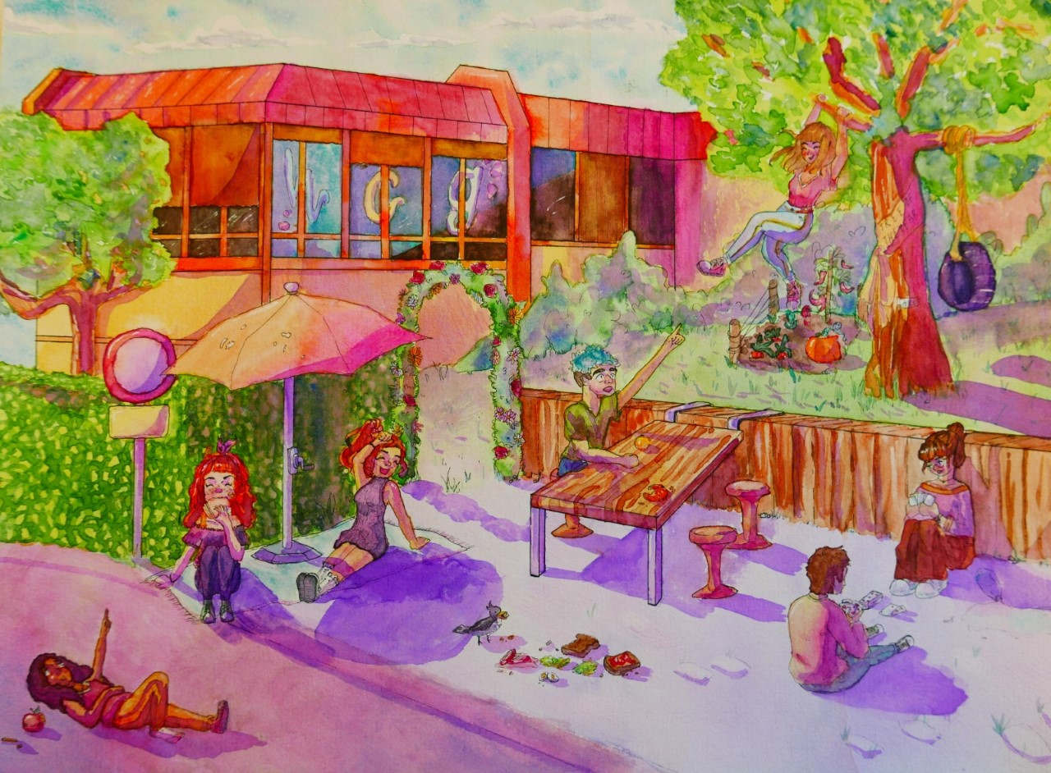
Bildende Kunst
Liebe Grundschüler*innen,
herzlich willkommen im Fachbereich Bildende Kunst!
Du darfst hier gerne mit uns einen kurzen Galerie-Rundgang machen und schauen, was dich Tolles am HCG erwartet.
Viel Spaß!

Slide 3
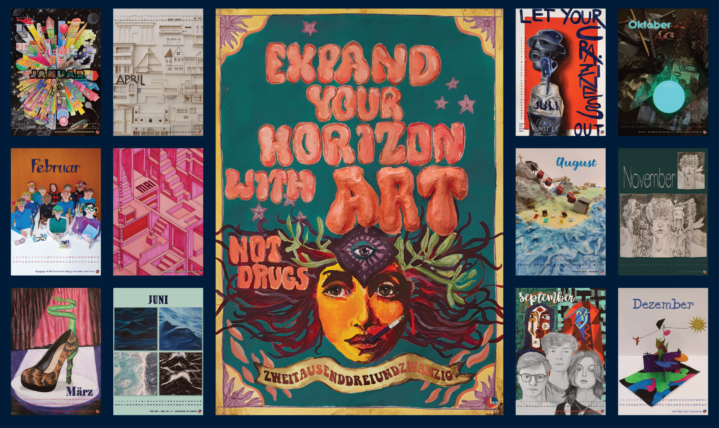
Bildende Kunst
Der Wandkalender
Jedes Jahr gibt es einen Kunstkalender, der besonders gelungene Schülerarbeiten aus verschiedenen Klassenstufen zeigt, die über das Schuljahr entstanden sind. Auch du kannst dabei sein!
Hier siehst du den aktuellen Kalender 2023 des HCG-Beilstein.

Slide 4
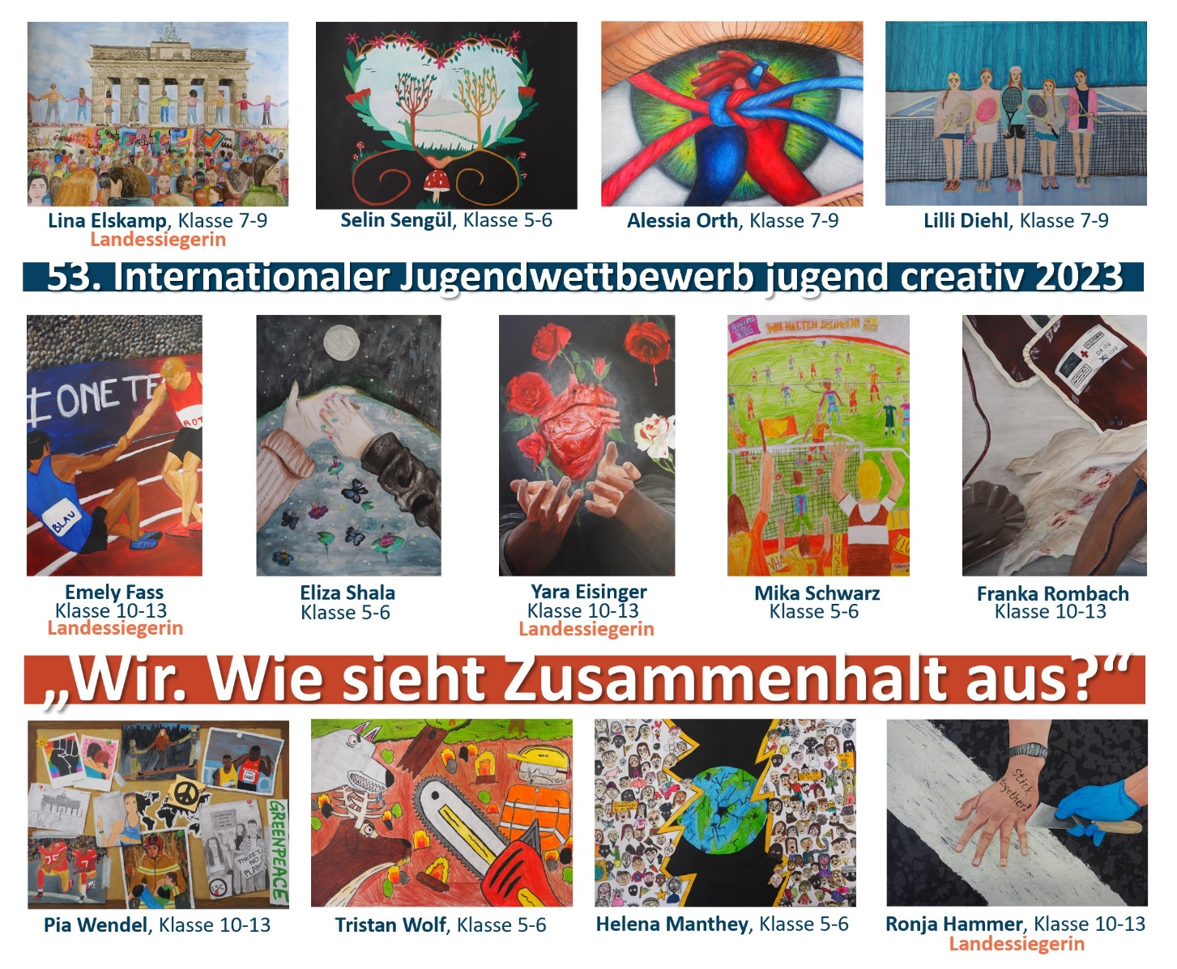
Bildende Kunst
Wettbewerbe
Am HCG erwarten dich spannende Wettbewerbe, an denen du teilnehmen kannst!
Unter anderem gibt es den Internationalen Malwettbewerb jugend.creativ, in dem jedes Jahr ein Motto verbildlicht werden soll.
In den vergangenen Jahren haben bereits einige Schüler*innen des HCG den Landes- und sogar Bundessieg geholt.

Slide 5
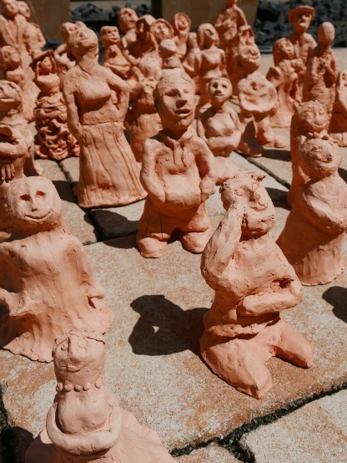
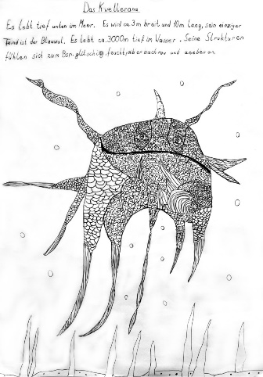
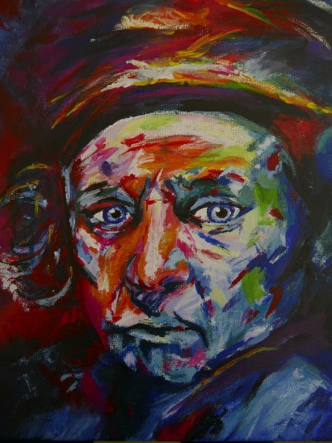
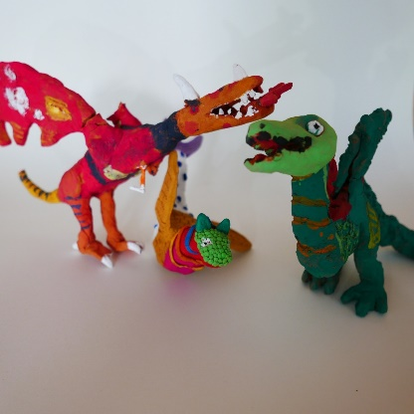
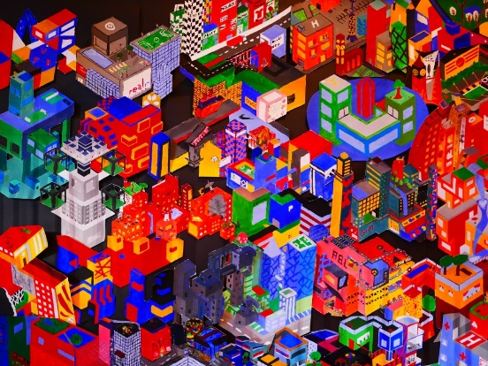
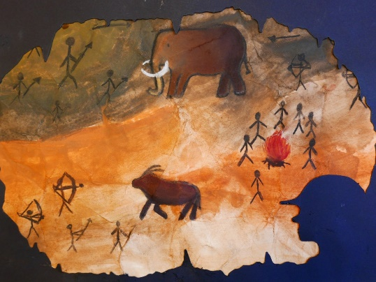
Bildende Kunst
Praktische Arbeiten
Jahr für Jahr wirst du in verschiedenen Bereichen gefördert, z. B. in Malerei, Grafik, Plastik, Fotografie und vielem mehr.

Slide 6
Bildende Kunst
Hier endet nun der kleine Rundgang. Wir hoffen, es hat dir gefallen.
Liebe Eltern,
sollten Sie noch Fragen haben, kontaktieren Sie uns gerne unter
j.froer@hcgbeilstein.de

